Slide 1
第４回 大阪府森林防災・減災アクションプラン 検討部会
R7.11.27
みどり推進室
令和７年11月27日
大阪府環境農林水産部みどり推進室

Slide 2
第４回部会の議事・次第
R7.11.27
みどり推進室
議事１ 部会長代理の選任
議事２ 第３回部会の振り返り
議事３ 各基軸・個別施策とゾーニング（まとめ）
議事４ 目標設定・成果指標
議事５ 第91回大阪府森林審議会における中間報告について

Slide 3
議事２ 第３回部会の振り返り
R7.11.27
みどり推進室

Slide 4






議事２ 第３回部会の振り返り
R7.11.27
みどり推進室
● ゾーニング方法（要素・区分・単位）に関するご意見等
・府民にとっても森林の取扱いが分かりやすくなるよう、山地災害危険地区についてはＡランク以外の
ところの取扱いも工夫してはどうか。
・傾斜のきつい人工林を本当に広葉樹林へ誘導・転換できるのかという疑問もあるので、柔軟な考え方
も入れておいた方がよい。
・何のためのゾーニングとするのかが重要。対象を府民とする場合と行政の施策展開とする場合で、
見せ方を変えることも一つではないかと思う。
・ゾーニング方法のフローチャートについては、施策と一体の議論がないと妥当性が判断しがたい。
・各区分・施策タイプの表（〇△等だけ）では違いがわかりにくいので、各区分の施策展開を文字や
ポンチ絵等を用いて、概念的に整理してもらいたい。
・ゾーニングごとに施策の重要性がグラデーション的に変わってくると思うので、区分そのものは
素案の８区分以上には増やさない方がよいと思う。
・ウェイト付けを含め、８つのタイプで本当に特徴が分かれているのか検証してほしい。
・ケーススタディの各地区へ、ゾーニングの各区分・施策タイプを表示してみてほしい。
● 目標設定・成果指標、計画期間のイメージに関するご意見等
・単独でみれば「いいかな」と思うが、ゾーニングがどう反映されるかとなると理解が難しい。
・これまでの対策による結果をベースにしながら、森林施業をする方々、施策立案する行政に対して、
具体的にどういう成果指標を作って、基軸・施策を展開を示すのかというイメージかと思う。
● その他ご意見、ご提案
・山地災害危険地区の見直しで、どう変わったか、今までの対策で危険地区がどう減ったかを示しても
らうとよい。
・ゾーニングの結果として、現在の府域の森林がどのような状況かを示すことも必要。

Slide 5
議事２ 今後の部会スケジュール
R7.11.27
みどり推進室
第１回部会（R7.3.29）
●アクションプラン策定の考え方（概要説明）
●部会の進め方に関する意見交換
策定趣旨・部会の進め方の確認
（論点整理・ケーススタディの実施）
第２回部会（R7.6.19）
●基本方針の設定と個別施策の取組みの方向性
●森林区分と各種レイヤの重ね合わせ（ケーススタディ１）
個別施策の現状、課題、方向性の点検
各種区域と施策配置のイメージの確認
第３回部会（R7.9.26）
●各基軸・個別施策展開方法の検討（ケーススタディ２）
●目標・指標、計画期間のイメージ
施策展開方法（ゾーニング）の検討
目標・指標・計画期間イメージの確認
第４回部会（R7.11.27）
●ゾーニング区分（案）と基軸・施策構成（案）
●成果指標の設定項目（案）
●中間報告（案）
基軸・個別施策・ゾーニングのまとめ
成果指標（項目）に関する検討
森林審議会（本会）での中間報告（R8年1月）
第５回部会（R8.1月）
●成果指標、計画期間、進捗管理方法
●アクションプラン（素案：整理済み部分）
成果指標（項目・量）、計画期間の点検
素案（パブコメ用）に関する点検
パブリックコメントの実施（R8年2月）
第６回部会（R8.3月）
●答申（案）、パブコメ実施状況を報告
部会答申

Slide 6
議事３ 各基軸・個別施策とゾーニング （まとめ）
R7.11.27
みどり推進室

Slide 7
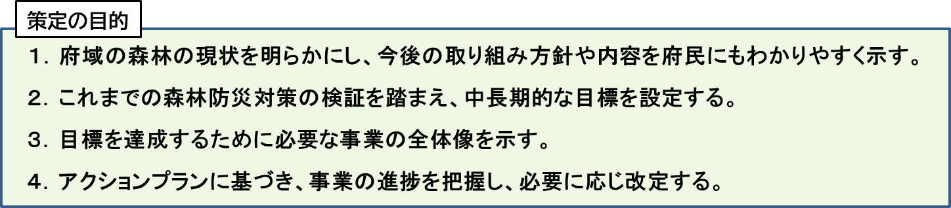
（１）森林防災・減災アクションプラン（仮称）の考え方の整理
R7.11.27
みどり推進室
これまでの部会議論を踏まえ、改めて、本プランが「何を目的」とし「誰を対象」に「何を示す」
のかを以下のとおり整理しました。
１．森林防災・減災アクションプラン（仮称）とは
令和元年に策定した「大阪府森林整備指針」に則して、府域の森林が、将来にわたって水源涵養や
土砂流出防止等の公益的機能を発揮していけるよう、府が各主体の施業や取組みとも連携しながら、
どういった取組みを、どこで、いつまでに、どれくらい進めていくのかを示すものです。
２．本アクションプランの対象
府域の森林のほとんどは民有林であることから、本プランは、本府職員はもちろん、府域の森林保全、森林経営に携わる市町村や森林所有者、林業経営体、府の施策を支える府民、団体、企業等、府域の
森林の長期的な維持・保全に関わるあらゆる主体を対象に、府の取組みの全体像を示すものとなります。
３．本アクションプランで示そうとすること
本アクションプランでは、森林整備指針に則した森林の長期的な維持・保全を実現するために、
以下の内容を具体的に示していきます。
（１）取組みの内容 ： 府の取組みの「基軸・個別施策」
（２）どの取組みをどういった場所で推進するのか ： 基軸・施策の展開方法となる「ゾーニング」
（３）いつまでに・どれくらい進めていくのか ： 基軸ごとの「中・長期での成果指標」
7
第一回部会

Slide 8

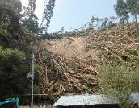
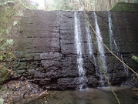
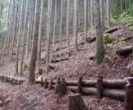
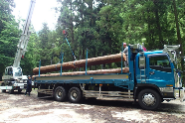
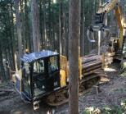
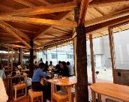
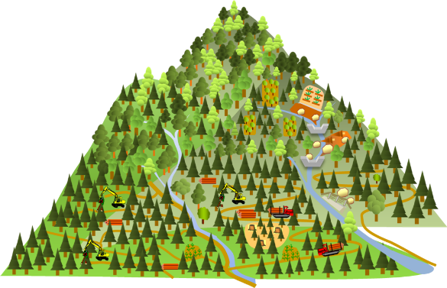

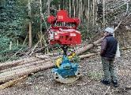
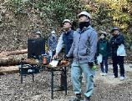
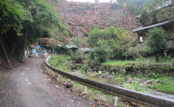
（２）森林の長期的な維持・保全に向けた４つの基軸と個別施策
【第３回部会までを踏まえた見直し】
R7.11.27
みどり推進室
森林の長期的な維持・保全のための大阪府の取組みの方向性を「４つの基軸」とし、その実現のために主要となる施策を「個別施策」として取りまとめています。
基軸１ 森林防災・減災力の維持・強化
●施策 1-1 治山対策の推進
山地災害発生地の復旧を最優先としつつ、山地災害危険地区の評価を踏まえて特に危険度の高い森林に対する予防的治山対策を推進します。
●施策 1-2 治山施設の長寿命化・機能強化
施設点検結果と山地災害危険地区の危険度評価や保全対象との近接性を踏まえて、既存の治山施設の長寿命化・機能強化対策に取り組みます。
●施策 1-3 流域治水対策の推進
増加する洪水災害に備え、特に重要性の高い河川上流部の森林における土砂・流木流出 抑制対策と山地保水力向上対策を推進します。
旧 基軸１「公益的機能の維持・増進」から抜き出し
基軸３ 多様性の高い森林の維持・増進
●施策3-1 広葉樹林への誘導・転換
林業経営が見込めない人工林を広葉樹林へ誘導・転換する取組みや、多様な樹種が混生する生物多様性の高い森林への誘導を推進します。
●施策3-2 多様な主体による森林づくり
森林環境譲与税やアドプトフォレスト、企業版ふるさと納税制度などを活用し、市町村や様々な企業・団体とともに、森林機能を高める取組みを推進します。
基軸２ 持続的な森林経営の推進
●施策2-1 林業経営の効率化・基盤強化
長期的な視点により集約した林業経営地に対する重点的な施業支援・基盤強化に取組みます。
●施策2-2 新技術の活用支援
林業経営への投資を促すため、省力化や低コスト化技術の推進、ICT技術を活用した林業収支の見える化に取組みます。
●施策2-3 森林資源の有効活用
木材の需要拡大、価値向上のため、民間施設の木質化など府内産木材の利用促進に取組みます。
スギ・ヒノキ人工林の広葉樹林への誘導・転換
基軸１～３の関係（イメージ）
基軸３
多様性の高い森林
の維持・増進
基軸１
森林防災・減災力
の維持・強化
風倒木被害地
老朽化した治山施設
間伐と筋工
大径木の択伐施業
遠隔操作の運搬機械
木質化した民間施設
基軸４ 森林の維持・保全のための体制づくり
施策 4-1 労働力の確保・人材育成
将来にわたり森林を健全に維持していくため、
林業従事者や作業技術者の育成を図っていく。​
また、効率的に森林作業を行うための技術研修
やICT機器の取り扱い研修等を実施する。
施策 4-3 府民への見える化
森林の危険度や防災対策の進捗度合いを公表し、
地域の安全安心に寄与する。​ また、SNSや動画
を活用し、府民に広く、取組みを周知していく。
施策 4-2 森林災害に対するレジリエンスの向上
豪雨災害や林野火災等の発生に備え、早期復旧のための体制整備や災害に強い樹種への植替えなど、レジリエンス向上に関する取組みを推進していく。
基軸2
持続的な森林経営の推進
基軸３
多様性の高い森林
の維持・増進
森林の在り方（４区分）と防災上の重要度で基軸・施策の
優先順位や施策展開時の留意事項が変わる。
架線式グラップル（ICT機械）の操作体験
風倒木で塞がれた道路

Slide 9
（３）-１ 各基軸・施策を効率的に展開するためのゾーニング
R7.11.27
みどり推進室
R7.10.20
みどり推進室
森林保全や森林施業の方法や場所を誘導し、各基軸・施策を効率的に進めていくことを目的に、目指すべき森林の将来像と重視する取組み内容を割振るゾーニングを行い、森林の維持・保全に関わるあらゆる主体に対して示します。
１．要素
（１） 森林整備指針の４区分 （将来の森林のあるべき姿）
自然条件 林相、傾斜・土質区分
社会的条件① 林道等の路網距離、経営単位のまとまり
社会的条件② 森林経営計画・森林所有者意向
（２） 山地災害危険地区 （基軸・施策の展開方向）
各基軸・施策間の優先度や個別施策の展開方向・実施内容については、防災・減災対策上の
重要度によって判断が左右されることを踏まえ、ゾーニング要素に採用
２．区分数
森林整備指針の各区分につき、防災減災対策の重要度（山地災害危険地区）で区分
各森林区分（４区分） × ２～３区分 ⇒次項で詳細を説明します
３．単位
原則、林班単位
林班面積が大きく、林班単位でのゾーニングが不適当と判断される場合や、林班内に複数の
山地災害危険地区を内包する場合は、山地災害危険地区の小流域界や、谷界や尾根界等を
用いて、30ｈa～50ha程度の単位に区分する。

Slide 10
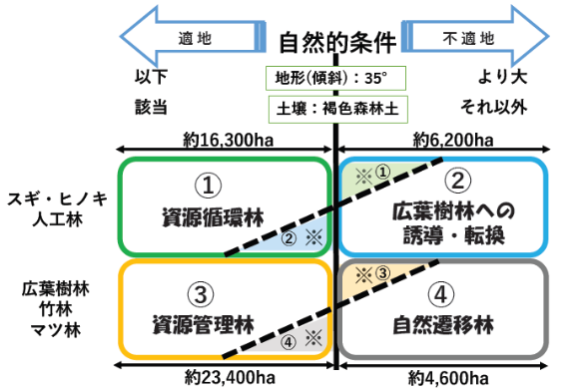
（３）-２ 森林整備指針の４区分「将来の森林のあるべき姿」の整理
R7.11.27
みどり推進室
ゾーニングのベースとなる森林整備指針の４区分（将来の森林のあるべき姿）については、社会的条件の精査が必要なため、アクションプランによる施策推進と並行して、森林区分の整理についても
進めていきます。
森林区分の考え方
＜社会的条件の反映＞
（１）以下の①②のいずれかを満たす森林を「不適地」側に区分
① 路網からの距離 ：300ｍ以上の林分
② 人工林のまとまり ：1ha未満の孤立林分
（２）森林経営計画作成地や森林所有者の経営意向が明確に示されている
森林を自然的条件や上記（１）に関わらず「適地」側に区分
社会的条件の全部又は一部が未精査のもの
 | 整備指針 (自然的条件) | 社会的条件(１)(２)を反映 | うち 暫定区分
資源循環林 | 16,300
広葉樹への誘導転換 | 6,200
資源管理林 | 23,400
自然遷移林 | 4,600
社会的条件
路網からの距離
人工林のまとまり
森林経営計画の策定
森林所有者の意向
特に対応が必要な森林
・風倒木被害地
・ナラ枯れ被害地
・拡大竹林
策定時点（R8.4予定）では、社会的条件の（１）について、概ね反映
できるよう作業を進めていきます。（２）については、現時点の森林経営計画地と林業経営体への聞取り結果を反映する予定です。
地区ごとに森林区分を整理

Slide 11



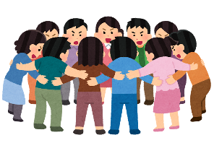
（３）-３ 各森林区分において各基軸・個別施策を効率的に展開するためのゾーニング
R7.11.27
みどり推進室
資源循環林の対応基軸と施策展開イメージ
● 山地災害危険地区
Aランク
Bランク
Cランク
指定なし
①防災減災重点タイプ
②防災経営協調タイプ
③森林経営重点タイプ
基軸１ 森林防災・減災力の維持・強化
治山対策の重点実施
必要に応じた治山対策、森林管理施設の維持・強化等
災害発生時の対応等
基軸２ 持続的な森林経営の推進
特に防災機能に配慮した施業
防災機能と協調した施業
経営効率を優先した施業
基軸３ 多様性の高い森林の維持・増進
（基軸１の施策を優先）
基軸２へ誘導するための支援
基軸４ 森林の維持・保全のための体制づくり
各 森林区分・施策タイプ に共通した施策
各施策タイプにおいて、対応する基軸を枠で示し、山地災害危険地区の指定状況に応じて施策展開の優先度や適正が高いほど枠内着色を濃く表示している。
なお、点線枠については、現地状況等に応じて個別に対応することが想定されるものを表している。
大阪府
森林所有者等
市町村・企業等
人工林経営への誘導、支援は、府の治山対策が導入されにくい、経営管理重点タイプを優先して進めていきます。
治山対策は、防災減災重点タイプで重点実施！
資源循環林であることを踏まえ、林業経営による維持・保全に配慮した防災工事・森林整備を行います。
資源循環林は林業経営で、維持・保全を図ります。
防災減災重点タイプの森林では、皆伐ではなく択伐施業に見直したり、防災経営協調タイプでも作業道整備では、排水・法面処理に特に注意したり、防災機能に配慮します。
11

Slide 12
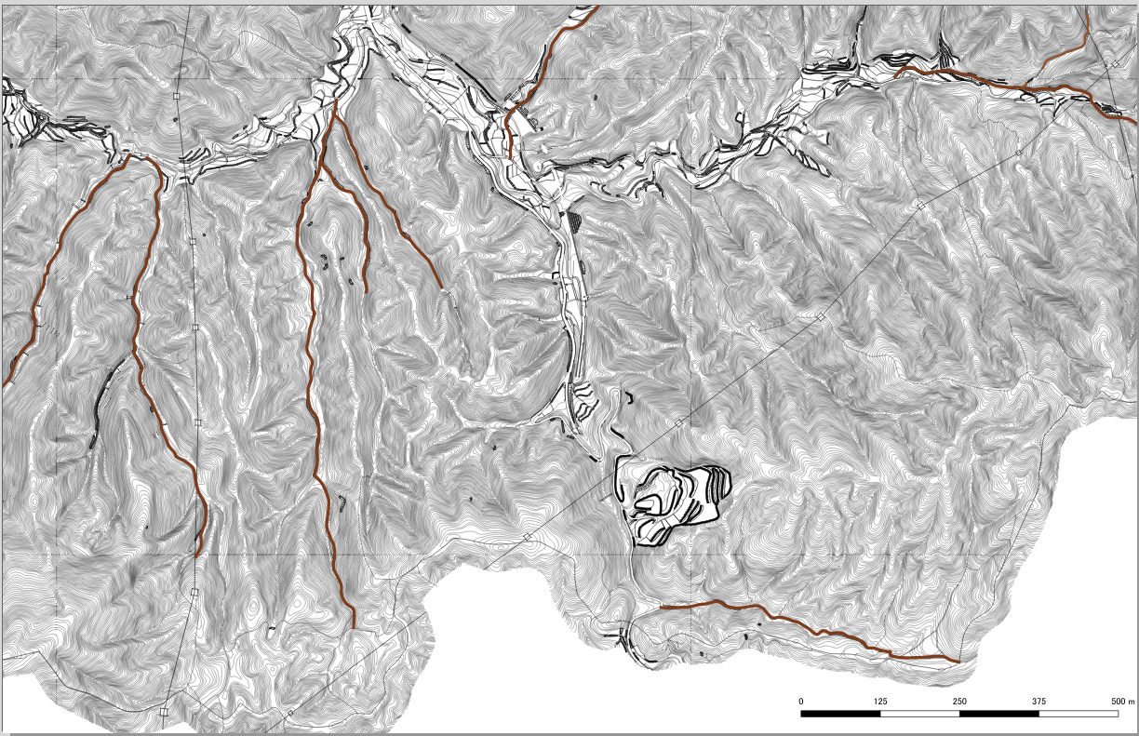
（３）-３ 各森林区分において各基軸・個別施策を効率的に展開するためのゾーニング
R7.11.27
みどり推進室
凡 例
資源循環林
①防災減災重点タイプ（危険地区Aランク）
②防災経営協調タイプ（危険地区B,Cランク）
②防災経営協調
タイプ
③森林経営重点タイプ（危険地区外）
17ha
③森林経営重点
タイプ
61ha
26ha
①防災減災重点
タイプ
74ha
②防災経営協調
タイプ
59ha

Slide 13


（３）-３ 各森林区分において各基軸・個別施策を効率的に展開するためのゾーニング
R7.11.27
みどり推進室
広葉樹への誘導転換の対応基軸と施策展開イメージ
● 山地災害危険地区
Aランク
Bランク
Cランク
指定なし
①防災減災重点タイプ
②林相転換推進タイプ
③自然共生タイプ
基軸１ 森林防災・減災力の維持・強化
治山対策の重点実施
必要に応じた治山対策、森林管理施設の維持・強化
災害発生時の対応等
基軸２ 持続的な林業経営の推進
森林経営意向や基盤整備状況の変化を踏まえ、適宜、資源循環林へ移行
基軸３ 多様性の高い森林の維持・増進
（基軸１での対応を優先）
荒廃した人工林の手入れや複層林化（林相転換）等による森林機能の強化
基軸４ 森林の維持・保全のための体制づくり
各 森林区分・施策タイプ に共通した施策
各施策タイプにおいて、対応する基軸を枠で示し、山地災害危険地区の指定状況に応じて施策展開の優先度や適正が高いほど枠内着色を濃く表示している。
なお、点線枠については、例外的に対応することが想定されるものを表している。
大阪府
治山対策は、防災減災重点タイプで重点実施！
森林経営による管理が難しいことを踏まえ、森林整備については、所有者意向を確認した上で、複層林化（林相転換）を進めます。
森林所有者等
傾斜が急であったり、路網条件が悪いなど、現状としては、森林経営が難しい人工林になっているが、林業技術や生産基盤の向上等により、森林経営の見込みが立てば、
資源循環林に移行します。
市町村・企業等
管理しきれない荒廃した人工林の手入れや、複層林化等、地域の森林の健全化を支援します。

Slide 14
（３）-３ 各森林区分において各基軸・個別施策を効率的に展開するためのゾーニング
R7.11.27
みどり推進室
凡 例
広葉樹への誘導転換
①防災減災重点タイプ（危険地区Aランク）
②林相転換推進
タイプ
②林相転換推進
タイプ
②林相転換推進タイプ（危険地区B,Cランク）
③自然共生
タイプ
①防災減災重点
タイプ
③自然共生タイプ
（危険地区外）
26ha
29ha
61ha
45ha

Slide 15

（３）-３ 各森林区分において各基軸・個別施策を効率的に展開するためのゾーニング
R7.11.27
みどり推進室
資源管理林の対応基軸と施策展開イメージ
● 山地災害危険地区
Aランク
Bランク
Cランク
指定なし
①防災減災重点タイプ
②防災経営協調タイプ
③経営管理重点タイプ
基軸１ 森林防災・減災力の維持・強化
治山対策の重点実施
必要に応じた治山対策、森林管理施設の維持・強化
（災害発生時の対応等）
基軸２ 持続的な林業経営の推進
特に防災機能に配慮した施業
防災機能と協調した施業
経営効率を優先した施業
基軸３ 多様性の高い森林の維持・増進
（基軸１での対応を優先）
基軸２と協調した生物多様性の高い森林への誘導、里山林の利活用
基軸４ 森林の維持・保全のための体制づくり
各 森林区分・施策タイプ に共通した施策
各施策タイプにおいて、対応する基軸を枠で示し、山地災害危険地区の指定状況に応じて施策展開の優先度や適正が高いほど枠内着色を濃く表示している。
なお、点線枠については、現地状況等に応じて個別に対応することが想定されるものを表している。
大阪府
森林所有者等
資源管理林は林業経営で、維持・保全を図ります。
防災減災重点タイプでは、適期の主伐・更新に努め、防災経営協調タイプでも、民家に近い場所では大径木化を避けるなど、防災機能に配慮した施業を行います。
市町村・企業等
広葉樹林業と連携した里山林の有効利用を図りつつ、景観や生態系保全に資する活動を進めていきます。
治山対策は、防災減災重点タイプで重点実施！
森林整備は、気象害や
病虫害等を受けた箇所の森林機能回復を主として実施します。

Slide 16
（３）-３ 各森林区分において各基軸・個別施策を効率的に展開するためのゾーニング
R7.11.27
みどり推進室
凡 例
資源管理林
①防災減災重点タイプ（危険地区Aランク）
②防災経営協調タイプ（危険地区B,Cランク）
③経営管理重点タイプ（危険地区外）
31ha
②防災経営協調
タイプ

Slide 17
（３）-３ 各森林区分において各基軸・個別施策を効率的に展開するためのゾーニング
R7.11.27
みどり推進室
自然遷移林の対応基軸と施策展開イメージ
● 山地災害危険地区
Aランク
Bランク
Cランク
指定なし
①防災減災タイプ
②自然共生タイプ
基軸１ 森林防災・減災力の維持・強化
治山対策の重点実施
必要に応じた治山対策、森林管理施設の維持・強化
災害発生時の対応等
基軸２ 持続的な林業経営の推進
森林経営意向や基盤整備状況の変化を踏まえ、適宜、資源管理林へ移行
基軸３ 多様性の高い森林の維持・増進
（基軸１での対応を優先）
多機能森林の維持・保全、里山林の利活用による森林保全
基軸４ 森林の維持・保全のための体制づくり
各 森林区分・施策タイプ に共通した施策
各施策タイプにおいて、対応する基軸を枠で示し、山地災害危険地区の指定状況に応じて施策展開の優先度や適正が高いほど枠内着色を濃く表示している。
なお、点線枠については、例外的に対応することが想定されるものを表している。
大阪府
自然遷移林の治山対策は、災害復旧や施設維持が中心
防災力強化のため、必要に応じて、整理伐や簡易な構造物等により自然遷移を補助する施業も行います。
森林所有者等
傾斜が急であったり、路網条件が悪いなど、現状としては、広葉樹林業を見込まない森林になっているが、経営の見込みが立てば、資源管理林に移行します。
市町村・企業等
里山林の利活用や景観
・生態系の保全活動等
を通じて、森林環境の
維持保全を支援します。

Slide 18
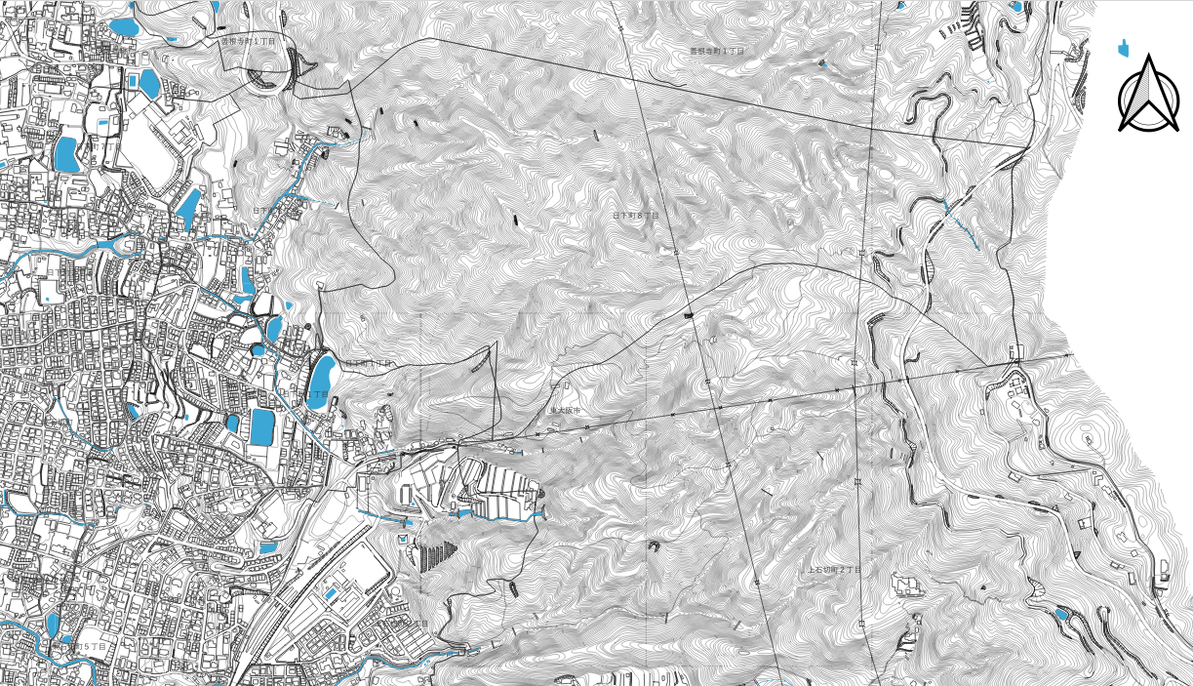

（３）-３ 各森林区分において各基軸・個別施策を効率的に展開するためのゾーニング
R7.11.27
みどり推進室
凡 例
自然遷移林
①防災減災タイプ
（危険地区A B,Cランク）
②自然共生タイプ
（危険地区外）
②自然共生
タイプ
①防災減災
タイプ
112ha
74ha

Slide 19
（３）-３ 各森林区分において各基軸・個別施策を効率的に展開するためのゾーニング
R7.11.27
みどり推進室
凡 例
資源循環林
①防災減災重点タイプ（危険地区Aランク）
②防災経営協調タイプ（危険地区B,Cランク）
③森林経営重点タイプ（危険地区外）
広葉樹への誘導転換
①防災減災重点タイプ（危険地区Aランク）
31ha
26ha
②林相転換推進タイプ（危険地区B,Cランク）
③自然共生タイプ
（危険地区外）
17ha
29ha
資源管理林
①防災減災重点タイプ（危険地区Aランク）
61ha
②防災経営協調タイプ（危険地区B,Cランク）
45ha
③経営管理重点タイプ（危険地区外）
26ha
自然遷移林
①防災減災タイプ
（危険地区A B,Cランク）
74ha
②自然共生タイプ
（危険地区外）
59ha

Slide 20
議事４ 目標設定・成果指標
R7.11.27
みどり推進室

Slide 21
（４）-１ 目標設定・成果指標
R7.11.27
みどり推進室
R7.10.20
みどり推進室
アクションプランは、森林の維持・保全のための将来の森林のあるべき姿を示すものとするため、
長期的（令和27年度まで）に取り組む施策の全体像を示すとともに、そこに到達する過程として、
地域森林計画と同調した計画期間（10年間）で達成すべき到達指標を示す。
計画期間
Ｒ8～17年度
指標設定
中期：10年
長期：20年
見直し間隔
5年ごと
長期（R27年度末）、中期（R17年度末）の成果指標を設定
長期指標年度については、国土強靭化実施中期計画における
森林防災減災の将来目標（R27末）と整合することになる。
成果指標（期中・期末）の考え方
成果目標
長 期 ：策定後20年間で目指すべき目標値
中 期 ：策定後10年間で達成すべき目標値
基軸１ 森林防災・減災力の維持・強化
基軸２ 持続的な森林経営の推進
基軸３ 多様性の高い森林の維持・増進
基軸４ 森林の維持・保全のための体制づくり
● 策定・見直し・目標期間スケジュール
中期指標年度
１期計画
長期指標年度
R7
R8
R11
R12
R17
R18
R23
R28
アクションプラン
期初
見直し
期末
見直し
１期計画
２期計画
大阪地域森林計画
期初
次期策定
期末
長期目標年度
（林野関係）
国土強靭化実施中期計画
期初
第１次計画
期末
第２次計画
第３次計画
第４次計画

Slide 22
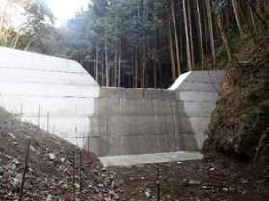
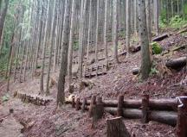
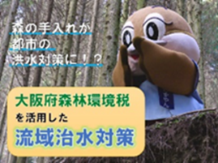
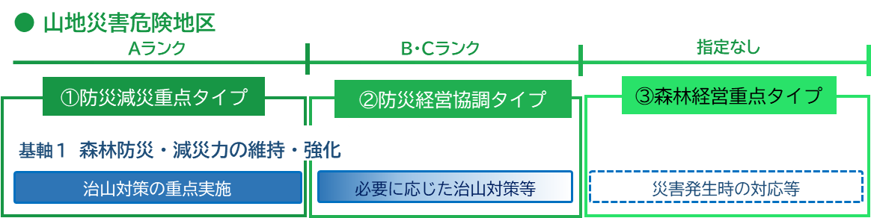
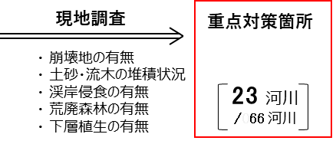
（４）-２ 各基軸に対する成果指標（案）
R7.11.27
みどり推進室
基軸１ 森林防災・減災力の維持・強化
●施策 1-1 治山対策の推進
●施策 1-2 治山施設の長寿命化・機能強化
●施策 1-3 流域治水対策の推進
成果指標１
「防災減災重点タイプ」の地区数
策定時点から 中期 １割減 ⇒長期 ２割減
成果指標２
森林における流域治水対策流域数
期初 23流域 ⇒中期 45流域 ⇒長期 66流域
対策完了＝地区数減となる
■流域保全森林防災事業の事業対象区域
事業対象区域の選定方法
選定基準 |  | 抽出箇所数
① 流域治水との連携 | ⇒ | 154 |  | 河川 | 河川
② 集水域の森林面積 | ⇒ | 86 |  | /154 | /154
③ 下流の洪水リスク | ⇒ | 66 |  | /086 | /096
④ 森林の荒廃状況 | ⇒ | 66 /086 |  |  | 23 地区 /076
⑤ 既存事業の棲分け | ⇒
【参考】山地災害危険地区の対策状況［対策地区数/指定地区数］
危険度 | 山腹崩壊 |  | 崩壊土砂流出 |  | 計
ランク | 保安林内 | 保安林外 | 保安林内 | 保安林外
Ａ | 21/140 （15％） | 6/250 （2％） | 129/359 （35％） | 8/98 （8％） | 164/847 （19%）
Ｂ・Ｃ | 67/148 （45％） | 50/233 （21％） | 162/238 （68％） | 25/71 （35％） | 304/690 (44%)
合計 | 144/771（18.7%） |  | 324/766（42.3%） |  | 468/1,537（30％）
重点
実施
■指標値算出の考え方
山地災害危険地区Ａランク指定地での治山対策を完了させることにより、「防災減災重点タイプ」が「防災経営協調タイプ」へ移行することから、「防災減災重点タイプ」の地区数を成果指標とし、森林環境税創設以降の実績を踏まえた中長期の目標値を設定した。
■指標値算出の考え方
「流域保全森林防災事業」による森林区域における流域治水対策の選定方法に則して、下流の洪水リスクのある地区総数を期末指標に設定し、期中については現在の取組み状況を踏まえて設定した。

Slide 23
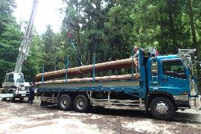
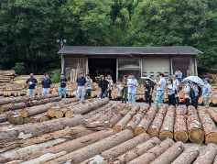

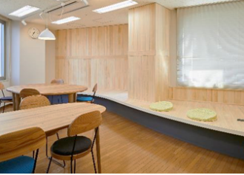
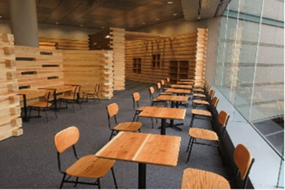
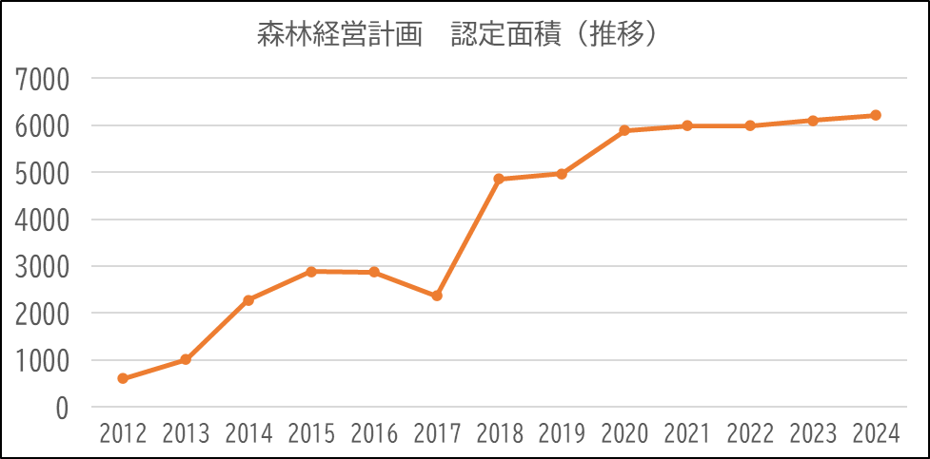
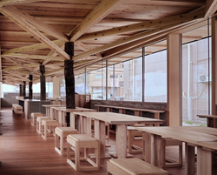
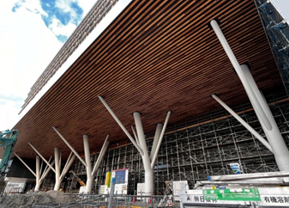
（４）-２ 各基軸に対する成果指標（案）
R7.11.27
みどり推進室
基軸２ 持続的な森林経営の推進
●施策2-1 林業経営の効率化・基盤強化
●施策2-2 新技術の活用支援
●施策2-3 森林資源の有効活用
大径木の択伐施業（大型車両への積込み）
木材共販所
遠隔操作の運搬機械
成果指標１
森林経営計画等の計画区域面積
期初7,204ha⇒中期10,000ha⇒長期●●●ha
成果指標２
府内産材の利用量
期初2,500m³/年⇒中期10,000m³/年⇒長期20,000m³/年
※製材使用量
策定時点の
資源循環林・資源管理林面積の５割とします
●森林経営計画の作成状況 [R7.10.1現在]
【作成地区数】 86地区
【計画認定面積】 6,437ha（うち人工林4,700ha）
【計画数量】 間伐：2,340ha、主伐：4ha
●集積計画の作成状況
【作成地区数】 7地区
【計画区域面積】 48ha
こころの健康相談センター（大阪市）
大阪府立中央図書館（東大阪市）
江坂ひととき（民間の地域交流施設）
大阪公立大学森ノ宮キャンパス
■成果指標の考え方
森林法に基づく森林経営計画や、森林経営管理法に基づく集積計画が作成されている区域は、持続的な森林経営が現に実施される区域となるため、これらの計画区域面積を成果指標とし、「資源循環林」「資源管理林」の期初面積の５割を期末の指標値に設定した。
■成果指標の考え方
「大阪府木材利用基本方針」（令和6年3月改正）に基づき、引き続き公共施設や民間施設における府内産木材の利用促進を図るとともに、供給体制を強化することで、府内産木材が一般に流通していることを想定し、成果指標を設定した。
23

Slide 24
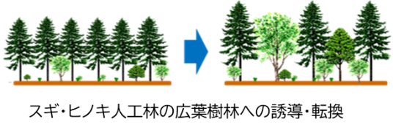
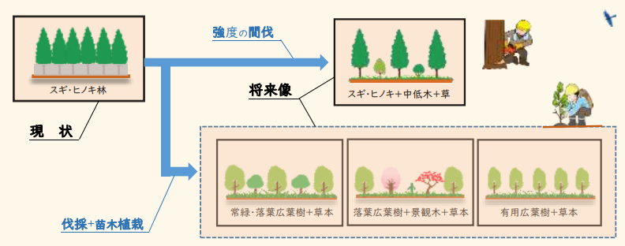
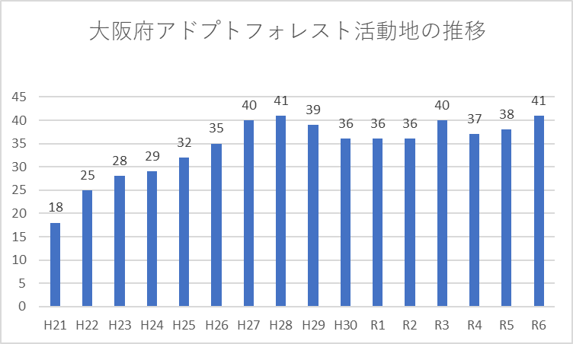
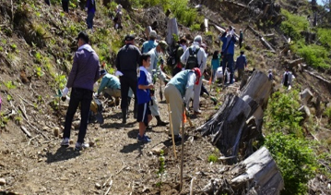
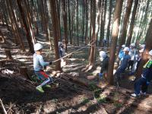
（４）-２ 各基軸に対する成果指標（案）
R7.11.27
みどり推進室
基軸３ 多様性の高い森林の維持・増進
●施策3-1 広葉樹林への誘導・転換
●施策3-2 多様な主体による森林づくり
成果指標１
複層林化・広葉樹林化面積 ※R1以降実績
期初 226ha ⇒中期 800ha ⇒長期 1,860ha
成果指標２
民間企業等との森林づくり活動箇所数
期初 41ヶ所/年⇒中期 50ヶ所/年⇒長期 50ヶ所/年
府内のアドプトフォレスト活動地数は、H28には41箇所まで増加したものの、
その後は増減を繰り返し、R6年は41箇所で森林づくり活動を実施している
大阪府広葉樹林化技術マニュアル（2020.6）
●森林経営での維持管理が困難な人工林の林相転換
広葉樹林への誘導転換
６，２００ ha
長期指標
＝ １，８６０ ha
× ３割
＜参考＞風倒被害跡地整備状況
・H30年の台風21号による風倒被害地（613ha）のスギ・ヒノキ人工林のうち
約226haで森林災害復旧事業等により広葉樹林化を実施済み
・残被災森林は約390haあり、「広葉樹への誘導転換」に区分される森林
では、引き続き被害地復旧と併せて複層林化・広葉樹林化を進めていく
府民参加による植樹活動（高槻市）
アドプトフォレスト制度による
森林づくり活動（太子町）
■成果指標の考え方
「広葉樹への誘導転換」を具体的に進めていくため、森林整備指針策定（R1）以降の複層林化を含めた林相転換面積を成果指標とし、治山対策やスギ花粉発生源対策の推進も踏まえて中長期の目標値を設定した。
■成果指標の考え方
引き続きアドプトフォレスト活動箇所数を維持するとともに、企業版ふるさと納税制度等を活用した企業による森林づくり活動の推進を踏まえ、活動箇所数を成果指標とし、中長期の目標値を設定した。

Slide 25
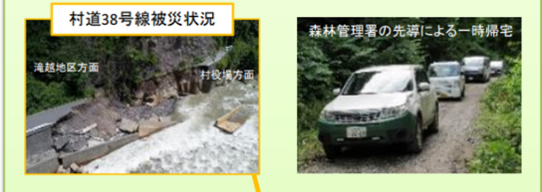
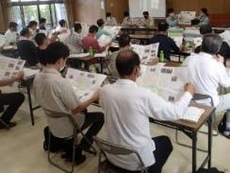
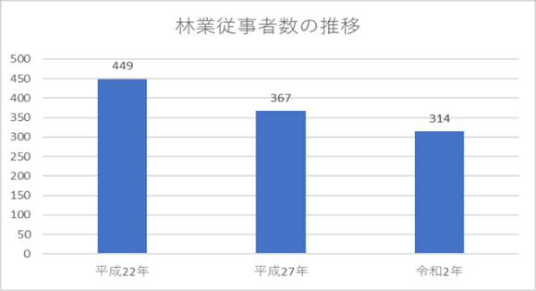
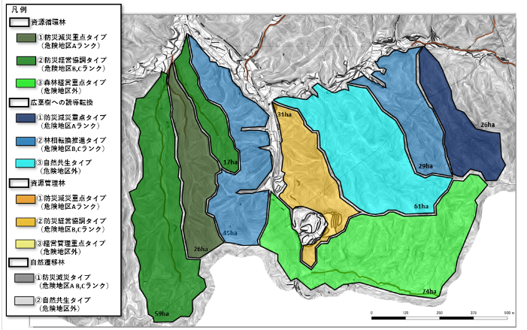
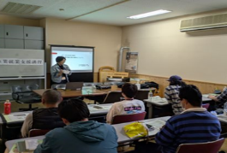
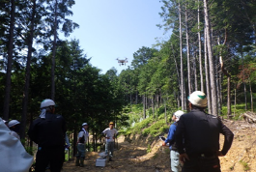
（４）-２ 各基軸に対する成果指標（案）
R7.11.27
みどり推進室
基軸４ 森林の維持・保全のための体制づくり
施策 4-1 労働力の確保・人材育成
施策 4-2 森林災害に対するレジリエンスの向上
施策 4-3 府民への見える化
防災教室（防災マップづくり）
成果指標１
林業新規就業者数
中期（R17まで）10人⇒ 長期（R27まで）20人
成果指標２
森林区分・ゾーニングの見直し
通期：５年ごとに実施
単位：人
出典：国勢調査
大阪府における林業従事者数は、減少傾向ではあるが、これまで300人以上を維持している状況
林業従事者の労働安全・作業効率を高めるデジタル技術導入の推進
●施策推進の成果に伴う森林区分・ゾーニングの見直し（例）
基軸１（Ａランク低減）：防災減災重点タイプ⇒防災経営協調タイプ
基軸３（広葉樹林化） ：広葉樹への誘導転換⇒自然遷移林
VRを活用した安全講習（能勢町）
ドローン実習（高槻市）
見直しを重ねることで「あるべき将来像」に近づいていく
■指標値算出の考え方
「大阪府林業労働力の確保の促進に関する基本計画」（令和6年4月1日変更）に基づき、大阪府林業労働力確保支援センター等の関係機関と連携し、担い手の育成等を通じた新規就業者の確保を指標とした。併せて、高性能林業機械やデジタル技術などスマート林業を活用し省力化・効率化を図る。
■成果指標の考え方
山地災害・森林荒廃による林況の変化や森林所有者意向の変化のほか、基軸１～３の成果を踏まえた森林区分とゾーニングの見直しを行っていく必要があることから、５年ごとの見直しを成果指標として設定した。
25

